Slide 1


浮动属性
主讲人：kerwin

Slide 2
1-浮动属性
01
个数 | 属性 | 描述 | 说明
1 | float | float：left； | 元素靠左边浮动
2 | float | float：right； | 元素靠右边浮动
3 | float | float：none； | 元素不浮动
浮动的作用1： |  | 定义网页中其它文本如何环绕该元素显示
浮动的作用2： |  | 就是让竖着的东西横着来

Slide 3
1-浮动属性
02
正
常
文
档
流
竖
向
排
列
独
占
一
行

Slide 4
1-浮动属性
03

Slide 5
1-浮动属性
04
浮动

Slide 6
浏览器
1-浮动属性
05
<---------------------------------------------
当一个元素不再在文档流中占据空间，
而是漂浮在文档流的上方的时候
叫做脱离文档流

Slide 7
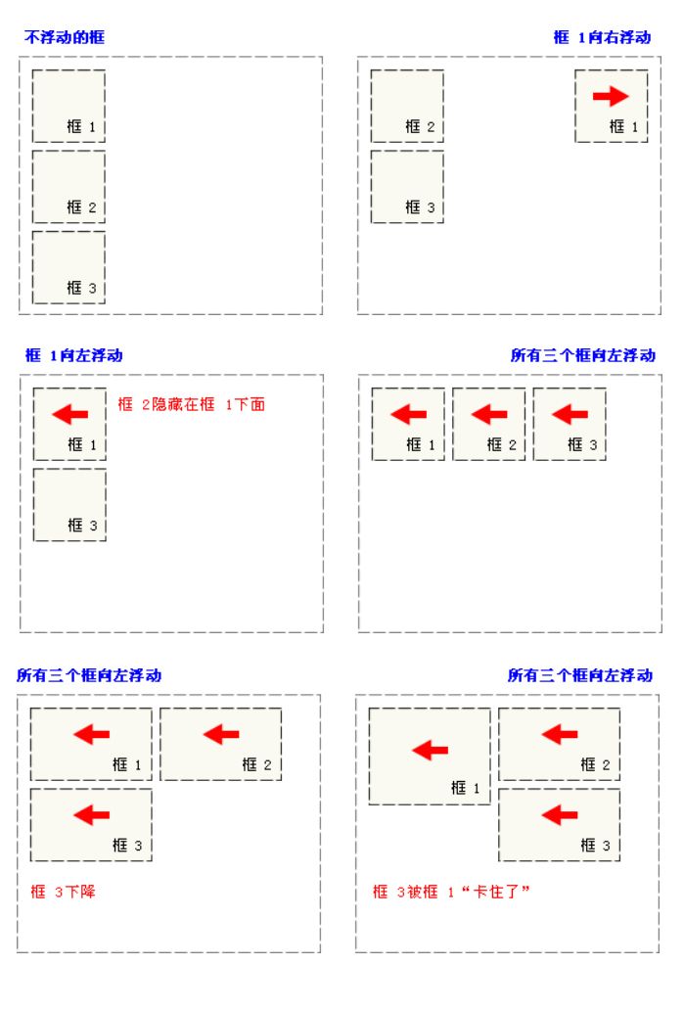
1-浮动属性
06

Slide 8
1-浮动属性
07
文字内容文字内容文字内容文字内容文字内容文字内容文字内容文字内容文字内容文字内容文字内容文字内容文字内容文字内容文字内容文字内容文字

Slide 9
1-浮动属性
08
浮动
内容文字内容文字内容 文 内容文字内容文字内容文字 容文字内 文字文字文字文字文字文字文字文字文字文
1、浮动会脱离网页文档，与其他不浮动的元素发生重叠
2、但是不会与文字发生重叠，文字会环绕浮动元素显示

Slide 10
1-浮动属性
09
个数 | 属性 | 描述 | 说明
1 | clear | Clear：none； | 允许有浮动对象
2 | clear | Clear：right； | 不允许右边有浮动对象
3 | clear | Clear：left； | 不允许左边有浮动对象
4 | clear | Clear:both; | 不允许有浮动对象
清除浮动只是改变元素的排列方式，该元素还是漂浮着，不占据文档位置。

Slide 11
Thank you
谢谢观看

